Slide 1
Воспитание без обид и унижений

Slide 2
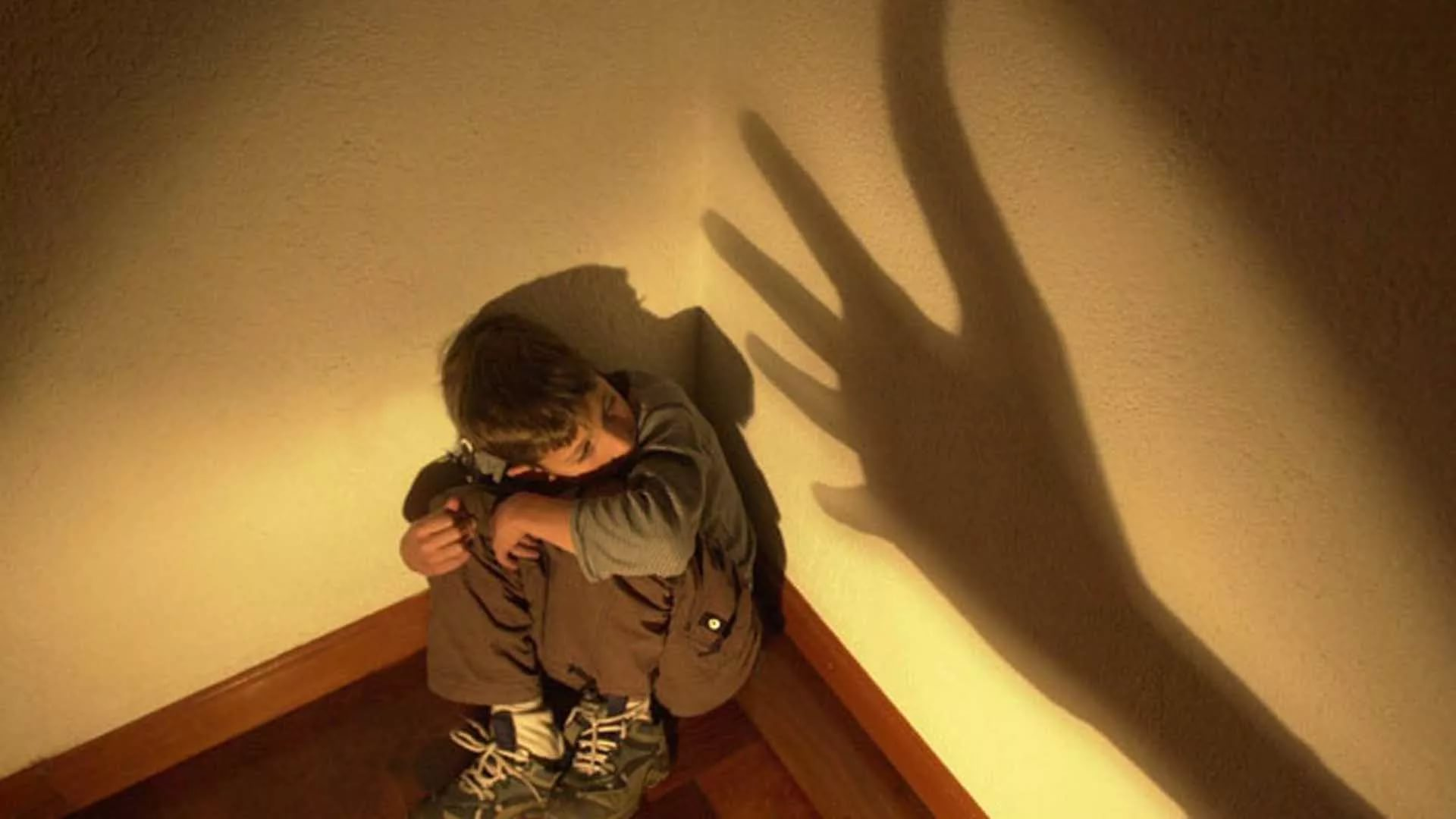
Жестокое обращение с детьми
– это умышленное или неосторожное обращение или действие со стороны родителей, лиц их замещающих или других людей, которые привели к травмам, нарушению развития, смерти ребенка, либо угрожают правам и благополучию ребенка

Slide 3
Последствия жестокого обращения в семье:
- уход в религиозные секты;
- объединения в неформальные
группы с криминальной и
нацисткой направленности;
- агрессивное, преступное
поведение подростков;
- уходы из дома

Slide 4
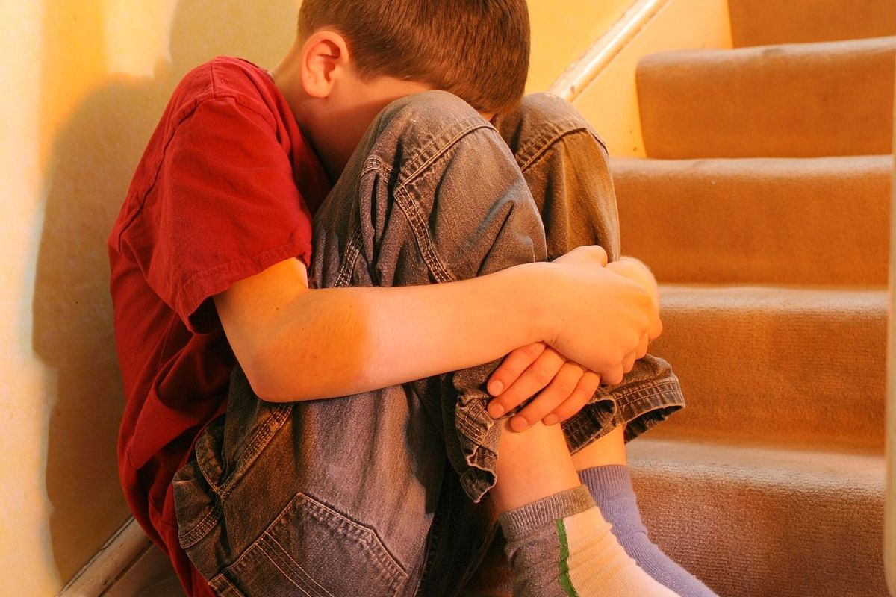
Пренебрежение основными нуждами ребенка (моральное жестокость)
это отсутствие со стороны родителей или лиц, их замещающих, элементарной заботы о нем, а так же недобросовестное выполнение
обязанностей по воспитанию ребенка,
в результате чего его здоровье и развитие нарушаются.

Slide 5
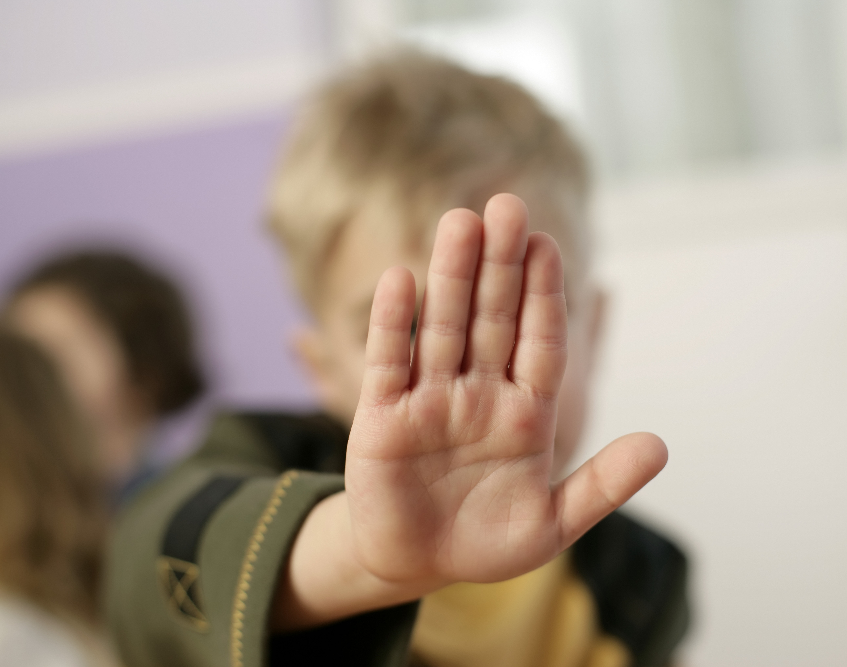
Психологическое (эмоциональное) насилие
это– однократное или хроническое воздействие
на ребенка и его отвержение со стороны
родителей и других взрослых, вследствие чего
у ребенка нарушаются эмоциональное развитие,
поведение и способность к социализацию.

Slide 6
Потребности ребенка:
Потребность в безопасности
Потребность в безусловной любви.
Потребность ребенка заключается в разрешении на подлинность.
Свободное выражение себя и свобода
нуждаются в границах.
Потребность ребенка – раскрыть свои способности, таланты, научиться быть самостоятельным.

Slide 7
К психологическому насилию относиться:
угрозы в адрес ребенка;
оскорбление и унижение его достоинства;
открытое неприятие и постоянная критика;
лишение ребенка необходимой стимуляции, игнорирование его основных нужд в безопасном окружении, родительской любви;
предъявление к ребенку чрезмерных требований;
однократное грубое психическое воздействие, вызвавшее у ребенка психологическую травму;
преднамеренная изоляция;
вовлечение ребенка или поощрение к асоциальному поведению (алкоголизм, наркомания, драки и т.д.)

Slide 8
К педагогически оправданным наказаниям относятся:
Замечание
Выговор
Лишение ребенка чего-то приятного

Slide 9
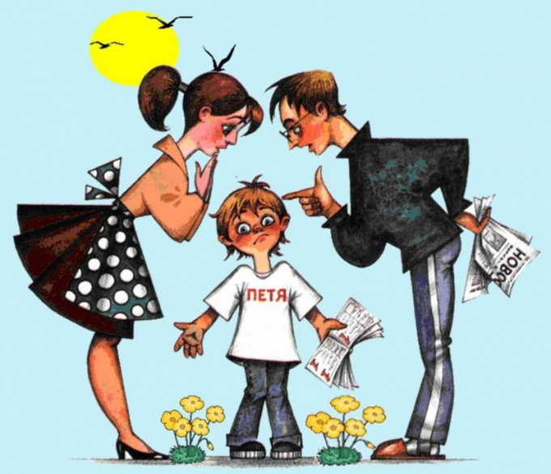
Недопустимо:
наказание ребенка трудом;
использовать насмешки,
поскольку они могут
вызвать потерю родительского доверия;
злоупотреблять запретами, так как
бесконечные запрещения вызывают
у ребенка стремление
противодействовать им

Slide 10
Будем рады сотрудничеству

